Slide 1
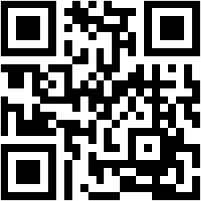
Inżynieria oprogramowania Zespół. Model Belbina
Jacek Matulewski
Instytut Fizyki, UMK
WWW: http://www.fizyka.umk.pl/~jacek
E-mail: jacek@fizyka.umk.pl
WWW: http://www.fizyka.umk.pl/~jacek/dydaktyka/inzynieria/index.html
semestr letni 2019

Slide 2
Zespół
Zespół to grupa mająca wspólny cel, współpracująca ze sobą. Zespół powinien posiadać lidera. Lider wyznacza kierunek i/lub pilnuje, że zespół zmierza w jego kierunku.
Zespół „dociera się” stopniowo:
– ujawnienie i wykorzystanie różnic osób tworzących zespół
– przyjmowanie różnych ról w zespole (poza liderem)
– integracja (zaufanie, synergia, rozwiązywanie konfliktów)
– problem wypalenia się osób a praca całego zespołu

Slide 3
Zespół
Zespół to grupa mająca wspólny cel, współpracująca ze sobą. Zespół powinien posiadać lidera. Lider wyznacza kierunek i/lub pilnuje, że zespół zmierza w jego kierunku.
Co sprzyja efektywności zespołu:
– wspólna motywacja
– wzajemne zaufanie (profesjonalizm, gierki biurowe)
– zasady postępowania (skodyfikowane lub nie, wartości)
– uczenie się (nawzajem i zespołu jako całości)

Slide 4
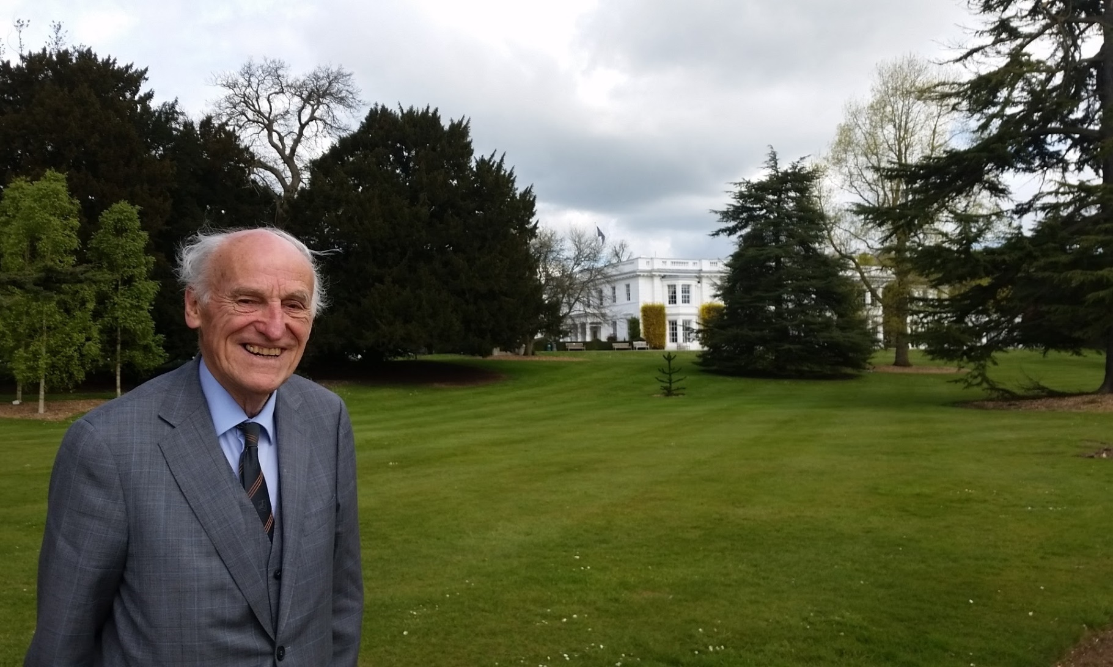
Raymond Meredith Belbin

Slide 5
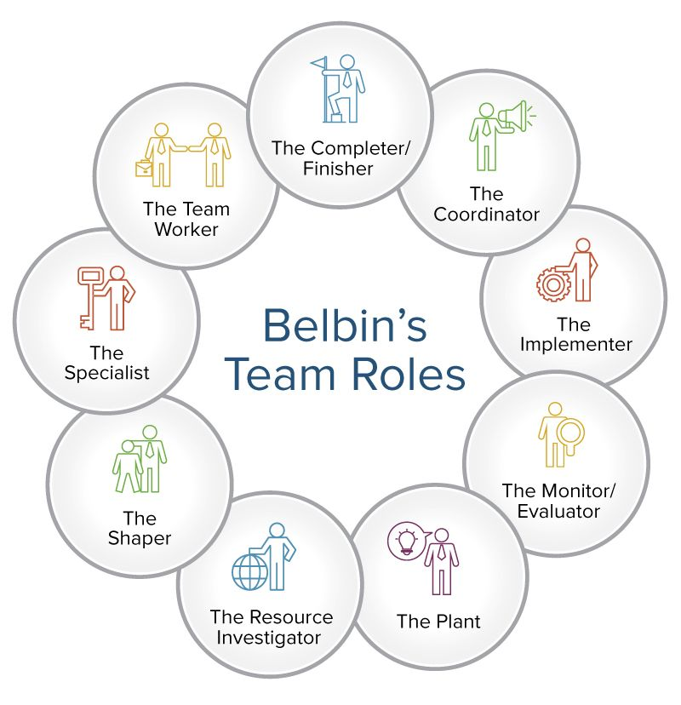
Model Belbina
The Shaper (Animator)
napędza zespół, dba o jego skupienie
i dążenie do celu
Silne strony: lubi wyzwania, dynamiczny
dobrze znosi presję, dąży do przezwyciężania
przeciwności
Słabe strony: prowokujący, nie unika (dąży) do konfliktów, może nie dbać o uczucia innych,
zmienne nastroje
https://www.smartsheet.com/how-to-use-team-roles-to-boost-performance
https://www.belbin.com/about/belbin-team-roles/
http://www.edulider.pl/biznes/role-w-zespole-teoria-belbina
https://mfiles.pl/pl/index.php/Model_Belbina

Slide 6
Model Belbina
The Resource Investigator (Poszukiwacz Źródeł, Kreator)
wykorzystuje swój dociekliwy charakter,
aby przynosić do zespołu nowe idee
Silne strony: otwarty, entuzjastyczny,
szuka nowych pomysłów i je bada,
łatwo nawiązuje kontakty
Słabe strony: nadmierny optymizm,
słomiany zapał (porzucanie pomysłów),
może „zapominać” słuchać lidera
https://www.smartsheet.com/how-to-use-team-roles-to-boost-performance
https://www.belbin.com/about/belbin-team-roles/
http://www.edulider.pl/biznes/role-w-zespole-teoria-belbina
https://mfiles.pl/pl/index.php/Model_Belbina

Slide 7
Model Belbina
The Plant (Filar, Roślina) twórczy, rozwiązuje problemy (na bazie wiedzy lub niekonwencjonalnie),
generuje pomysły
Silne strony: kreatywność, pomysłowość,
otwarty umysł
Słabe strony: może być zbyt zajęty, aby
skutecznie się komunikować, roztargnienie, może zagubić się w sytuacjach nieprzewidywalnych/nietypowych (gdy nie umie nazwać problemu),
https://www.smartsheet.com/how-to-use-team-roles-to-boost-performance
https://www.belbin.com/about/belbin-team-roles/
http://www.edulider.pl/biznes/role-w-zespole-teoria-belbina
https://mfiles.pl/pl/index.php/Model_Belbina

Slide 8
Model Belbina
The Monitor/Evaluator (Obserwator) dostarcza spokojną, logiczną ocenę,
rozważa za i przeciw (możliwe opcje)
Silne strony: trzeźwe rozeznanie bez emocji,
dobry taktyk i strateg
Słabe strony: mniejsza motywacja,
nie jest inspirujący, zbyt krytyczny,
podejmuje decyzje powoli (z namysłem),
słabo integruje się z zespołem (milczy)
https://www.smartsheet.com/how-to-use-team-roles-to-boost-performance
https://www.belbin.com/about/belbin-team-roles/
http://www.edulider.pl/biznes/role-w-zespole-teoria-belbina
https://mfiles.pl/pl/index.php/Model_Belbina

Slide 9
Model Belbina
The Implementer (Realizator) wykonuje swoją pracę (przekształca pomysły
w działania), organizuje pracę, praktyk
Silne strony: praktyczny, niezawodny,
wydajny, nie zaniedbuje nielubianych zadań
Słabe strony: może być nieelastyczny (dąży do realizacji ustalonego planu),
nie idzie za nowymi możliwościami
https://www.smartsheet.com/how-to-use-team-roles-to-boost-performance
https://www.belbin.com/about/belbin-team-roles/
http://www.edulider.pl/biznes/role-w-zespole-teoria-belbina
https://mfiles.pl/pl/index.php/Model_Belbina

Slide 10
Model Belbina
Co-ordinator (Koordynator) skupia się na celach zespołu, przydziela
i egzekwuje zadania od członków zespołu
Silne strony: pewność siebie, dojrzałość,
rozumie cele i umie je jasno przedstawić
Słabe strony: mogą być manipulującymi,
niechętnie dokładają się do pracy
https://www.smartsheet.com/how-to-use-team-roles-to-boost-performance
https://www.belbin.com/about/belbin-team-roles/
http://www.edulider.pl/biznes/role-w-zespole-teoria-belbina
https://mfiles.pl/pl/index.php/Model_Belbina

Slide 11
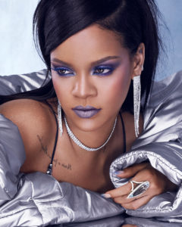
Model Belbina
The Completer (Perfekcjonista) dba o jakość, brak błędów, dokańczanie
„polerowanie” (Rihanna),
(zob. definicja skończonego)
Silne strony: sumienny, niespokojny gdy
nie sprawdzi czy wszystko działa
Słabe strony: brak zaufania do wiarygodności
innych (niechęć do delegowania pracy)
https://www.smartsheet.com/how-to-use-team-roles-to-boost-performance
https://www.belbin.com/about/belbin-team-roles/
http://www.edulider.pl/biznes/role-w-zespole-teoria-belbina
https://mfiles.pl/pl/index.php/Model_Belbina

Slide 12
Model Belbina
Teamworker (Pracownik zespołowy) „oliwi” zespół, żeby sprawnie pracował,
znajduje pola współpracy członków zespołu
Silne strony: gotowy do współpracy,
dyplomatyczny, spostrzegawczy (społecznie),
zapobiega konfliktom i pomaga rozwiązywać
Słabe strony: unika niepopularnych decyzji,
unika konfrontacji, nawet gdy jest niezbędna,
nieprzydatny w sytuacjach kryzysowych
https://www.smartsheet.com/how-to-use-team-roles-to-boost-performance
https://www.belbin.com/about/belbin-team-roles/
http://www.edulider.pl/biznes/role-w-zespole-teoria-belbina
https://mfiles.pl/pl/index.php/Model_Belbina

Slide 13
Model Belbina
The Specialist (Specjalista) dostarcza wiedzę i umiejętności na temat
dziedziny, których nie znajdzie się w Stackoverflow
Silne strony: samodzielny, własna motywacja,
pewność siebie i swojej wiedzy
Słabe strony: „jednoosobowy”,
nie buduje aktywnie zespołu,
wąska dziedzina wiedzy, lubi gadać
(bez filtrowania ważności informacji)
https://www.smartsheet.com/how-to-use-team-roles-to-boost-performance
https://www.belbin.com/about/belbin-team-roles/
http://www.edulider.pl/biznes/role-w-zespole-teoria-belbina
https://mfiles.pl/pl/index.php/Model_Belbina

Slide 14
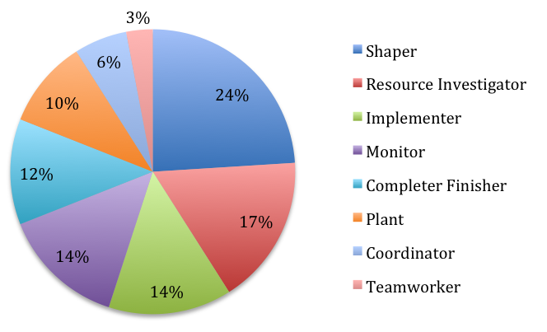
Model Belbina
https://dyonhoekstra.weebly.com/belbin-team-roles.html
Test „Role w zespole”

